Slide 1
Joko vihdoin tästä tulee valtavirtaa? Teknologiatuettu oppiminen ja opetus post-korona maailmassa.
Jari Laru, KT, yliopistonlehtori, teknologiatuettu oppiminen ja opetus, Oulun yliopisto, kasvatustieteiden tiedekunta
This Photo by Unknown Author is licensed under CC BY-SA
This Photo by Unknown Author is licensed under CC BY-NC-ND

Slide 2
Korona oli monille ensimmäinen kosketus etäopetukseen
Ajanlasku alkaa jossain määrin hetkestä 0, vaikka ei alakaan..

Slide 3
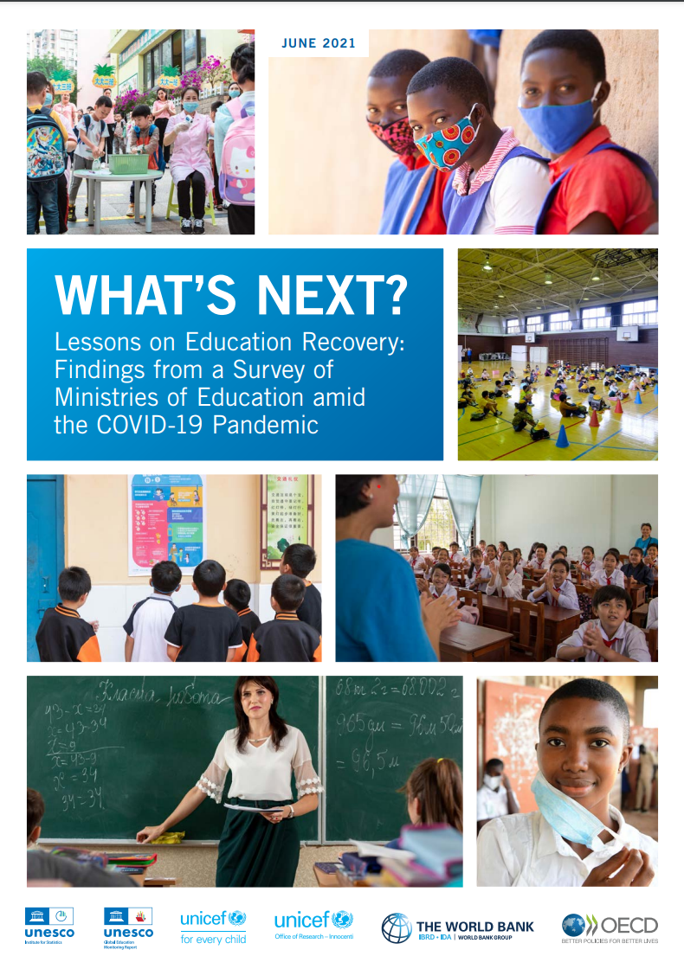
WHAT’S NEXT? Otsikosta huolimatta raportti kertoi enemmän kokemuksista.
UNESCO WHAT’S NEXT? Lessons on Education Recovery: Findings from a Survey of Ministries of Education amid the COVID19 Pandemic http://uis.unesco.org/sites/default/files/documents/lessons_on_education_recovery.pdf

Slide 4
“Vuonna 2020 koulut olivat keskimäärin suljettuina 79 päivää”
“opetusta järjestettiin lukuisin eri tavoin: etänä, hybridinä, priorisioimalla aineita..”

Slide 5
Haasteita:
Etäopetuksen muodot ja tehokkuus
Etäopetuksen saavutettavuus
Opettajien rekrytointi ja johtaminen
Opettajien tuki etäopetuksessa
Päätöksenteko

Slide 6
Kanadalaisten opettajien kokemuksia (vauras maa)
“I recently spoke with teachers across Canada for a project to find out how the pandemic had affected their practice, and all of them were struggling to keep up.
They hadn’t been given enough time to prepare for a completely different educational setting, and there was very little support or training for the technologies they had to rapidly become experts on.
They were thrown in the deep end and did everything they could to create some sort of educational continuity for students, but it was a huge challenge.”
Davis, J. E., & Gilliard, C. (2021). “Smart” Educational Technology: A Conversation between sava saheli singh, Jade E. Davis, and Chris Gilliard. Surveillance & Society, 19(2), 262-271. https://ojs.library.queensu.ca/index.php/surveillance-and-society/article/view/14812/9784
This Photo by Unknown Author is licensed under CC BY-SA

Slide 7
Globaalit muutostekijät vaikuttavat kaikkeen
Korona oli yksi, yllättävä, muutostekijä. Se ei ole kuitenkaan ainoa.

Slide 8
Väestörakenne haastaa:
NUORISO: Vuonna 2015 globaalilla tasolla 43% nuorisosta oli työttömänä. COVID-19 on pahentanut tilannetta
VANHUKSET: länsimaissa väestö ikääntyy vauhdilla
NAISET: Asema työmarkkinoilla on usein heikko tai olematon. Laskenut vuosien 1995-2015 välillä 52,4% => 49,6%
TYÖPERÄINEN MAAHANMUUTTO: pelkästään 2017 maailmassa oli 258 miljoonaa työperäistä maahanmuuttajaa. Taidot ovat usein heikot.
Aggarwal, A. (2021) Global framework on core skills for life and work in the 21st century.
https://www.ilo.org/skills/pubs/WCMS_813222/lang--en/index.htm

Slide 9
Globaalit muutostekijät hiostavat
TEKNOLOGISET MEGATRENDIT: tekoäly, automatisaatio, luova tuho (töitä katoaa, uusia työpaikkoja syntyy)
KAUPAN JA TUOTANNON GLOBALISAATIO: teolliset työpaikat ovat siirtyneet “halpamaihin”
ILMASTONMUUTOS: vaikuttaa tällä hetkellä kaikkeen. Myös töihin.
COVID19: On vaikuttanut erityisesti SME yrityksiin ja työntekijöihin kautta mailman. Yllättävä muutostekijä. (mahdoton varautua)
Aggarwal, A. (2021) Global framework on core skills for life and work in the 21st century.
https://www.ilo.org/skills/pubs/WCMS_813222/lang--en/index.htm

Slide 10
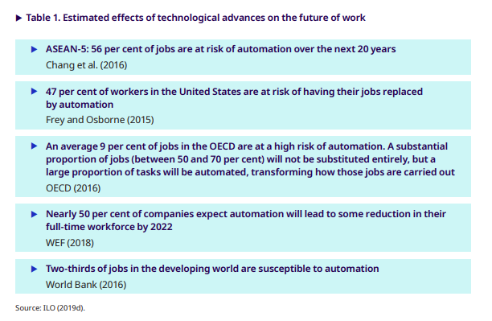
Automaation vaikutukset työpaikkoihin
Aggarwal, A. (2021) Global framework on core skills for life and work in the 21st century.
https://www.ilo.org/skills/pubs/WCMS_813222/lang--en/index.htm

Slide 11
Mitä tulisi oppia/opettaa?
?

Slide 12
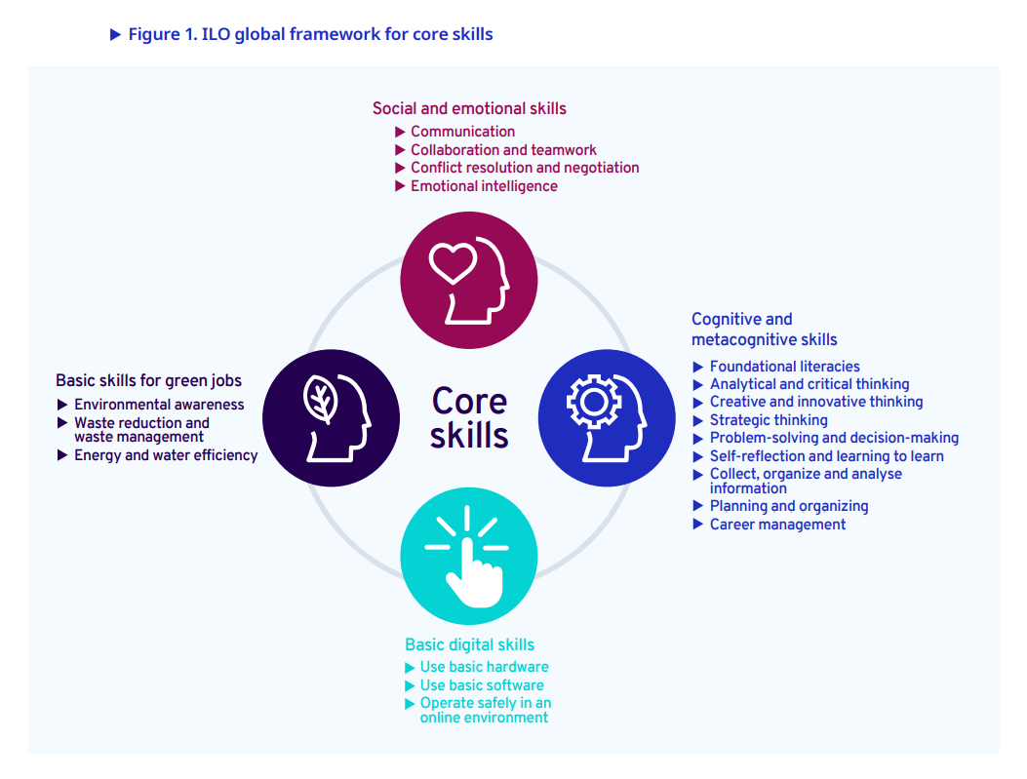
Oppimisen ja koulutusteknologian tutkimusyksikkö (LET)
Tutkii juuri näitä
Aggarwal, A. (2021) Global framework on core skills for life and work in the 21st century.
https://www.ilo.org/skills/pubs/WCMS_813222/lang--en/index.htm

Slide 13
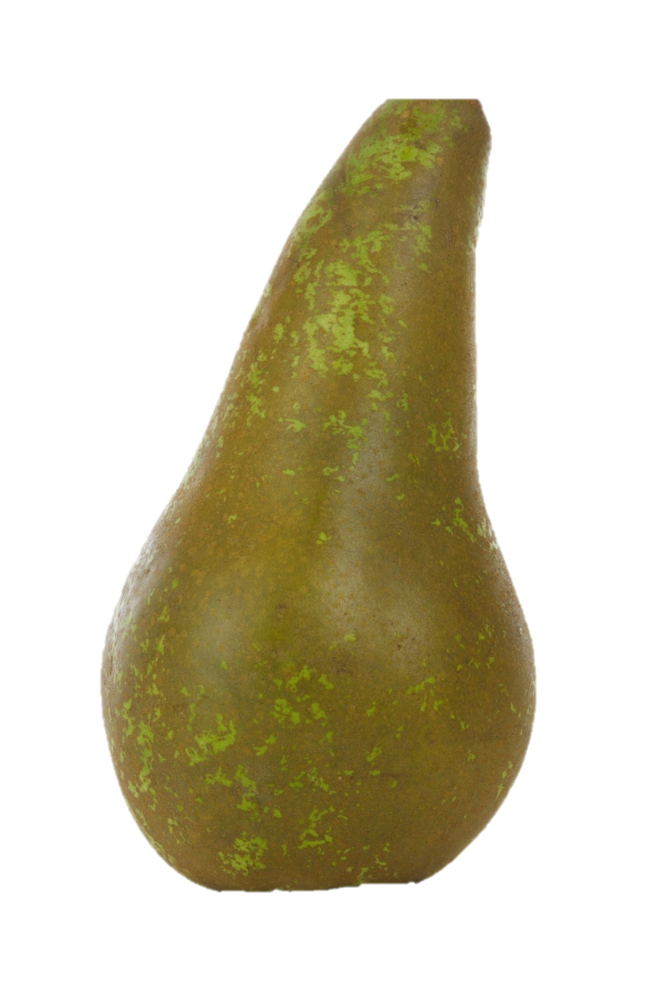
Koulutuksen volyymejä täytyy lisätä valtavasti, verkko on vastaus?
Riippumatta toteutustavasta, nämä säilyvät:
Oppimisen tukeminen (Scaffolding)
Yhteisöllisyyden rakentaminen
Ryhmätyöskentelyn tukeminen
Sosiaalinen vuorovaikutus
Opettajan läsnäolo
Kurssin stuktuuri
Selkeät tavoitteet
Palautemenetelmät
Arviointi
Median hyödyntäminen
Käytettävyys
Lähiopetus
Verkko-opetus
Verkko-opetus (Moodle)
https://acreelman.blogspot.com/2021/08/online-versus-campus-comparing-apples.html

Slide 14
Mikä ratkaisuksi?
?

Slide 15
Korkeakoulutuksen kolme polkua
Teknologia on 2020 luvulle tultaessa “kypsynyt”. Yliopistoilla on taloushaasteita ympäri maailman ja korona antoi vielä pakkomaistiaisen..
TULEVAT MALLIT:
Perinteinen kampusyliopisto
Hybridiyliopisto [suomen tie]
Täysin verkossa toimiva korkeakoulutus
Ei olekaan mikään “yllätys” että EDX myytiin 800 miljoonalla dollarilla tänä vuonna.
What the edX Acquisition Means for the Future of Higher Education. https://hbr.org/2021/07/what-the-edx-acquisition-means-for-the-future-of-higher-education

Slide 16
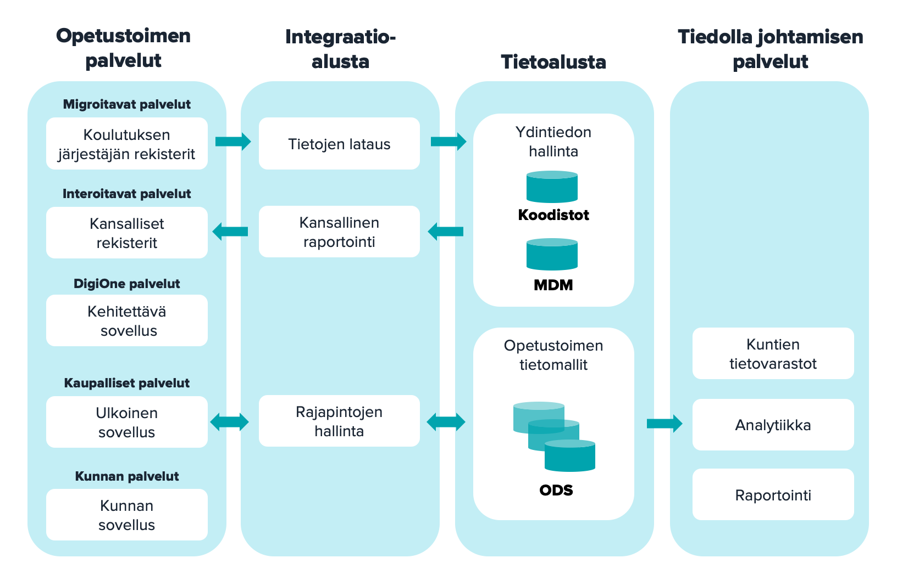
Kansallisia alustoja:
”Oppimisen uusi ekosysteemi
Rakennamme yhdessä kansallisen digitaalisen palvelualustan ja luomme sen ympärille koulutuksen ekosysteemin. Haluamme yhdessä edistää toiminnan muutosta, oppimista ja hyvinvointia.”

Slide 17
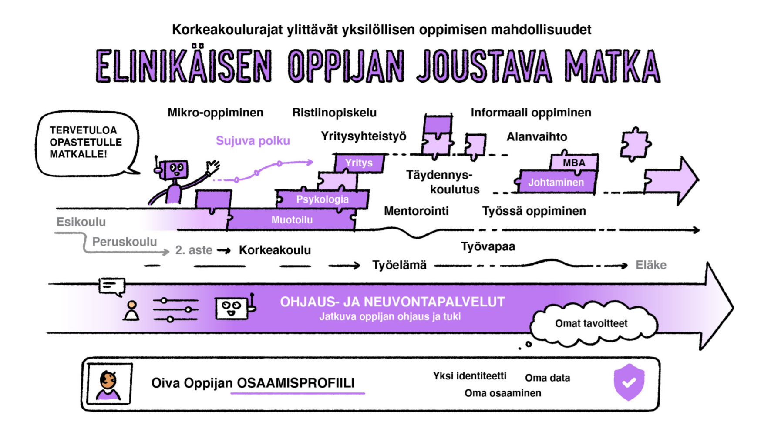
Kansallisia alustoja:
Korkeakoulujen yhteinen digivisio 2030 -Suomesta joustavan opiskelun mallimaa
Digivisio on kaikkien Suomen korkeakoulujen yhteinen hanke, joka avaa oppimisen kansalliset tietovarannot yksilön ja yhteiskunnan käyttöön. Pitkäjänteinen digivisiotyö tukee oppijoiden oppimista läpi elämän sekä mahdollistaa pedagogiikan kehittymisen ja korkeakoulujen uudistumisen. Vuonna 2030 Suomessa on avoin ja tunnustettu oppimisen ekosysteemi, joka hyödyttää myös laajasti niin tutkimus- ja innovaatiotoimintaa kuin työelämääkin.

Slide 18
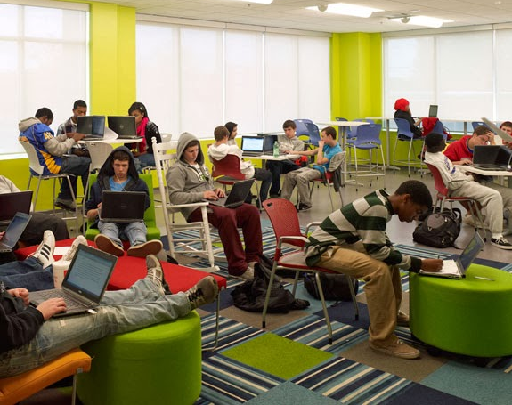
Lähitapaaminen ”arvokas kohtaaminen”
Erilaisia ”lähitapaamiseen” soveltuvia ympäristöjä on vaikka kuinka.. Tai yleensä oppimisympäristöjä
This Photo by Unknown Author is licensed under CC BY

Slide 19
Uudet oppimisympäristöt
FabLab / Makers aktiviteetit

Slide 20
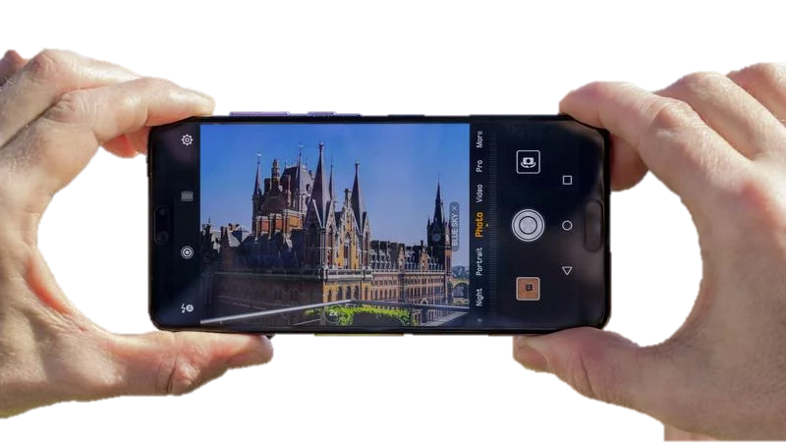
”Ensimmäistä kertaa joku sanoo, että pelaamisesta on hyötyä”
”Mahtavaa, että saan käyttää aiempaa harrastustani gradussa ja opettajankoulutuksessa”

Slide 21
Edelliset + kiltahuone/kahvila/aula + kirjastot + oppimiskeskukset
Luentosali, laboratorio
Suomalainen koulu
Herbart - “sisällöt ja tieto”
Dewey - “oppimiskokemukset”
Lehrplan
Curriculum
Perinteiset (aine)luokat
Uudet oppimisympäristöt
Opettajankoulutuksen tilat?
Koulujen uudet tilat?

Slide 22
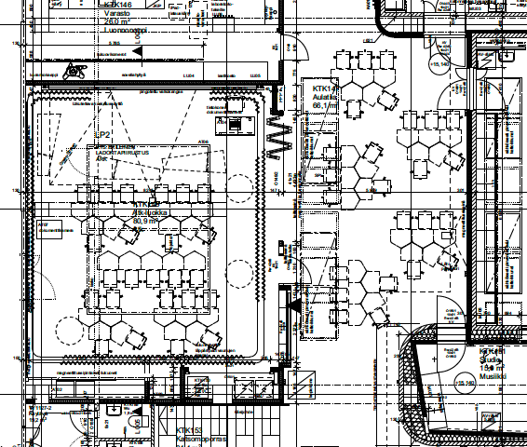
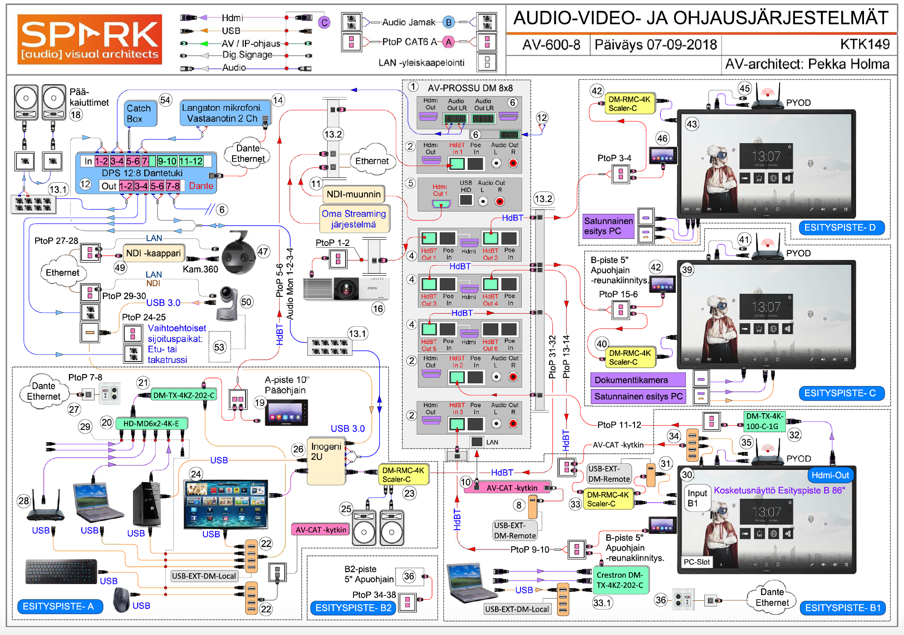
DIGILUOKKA:
15 chromebook kannettavaa
15 windows kannettavaa
30 iPadia
Robotiikkaa,kameroita yms
4x Greenscreen
Kattava esitystekniikka
Laajennettavissa aulaan

Slide 23
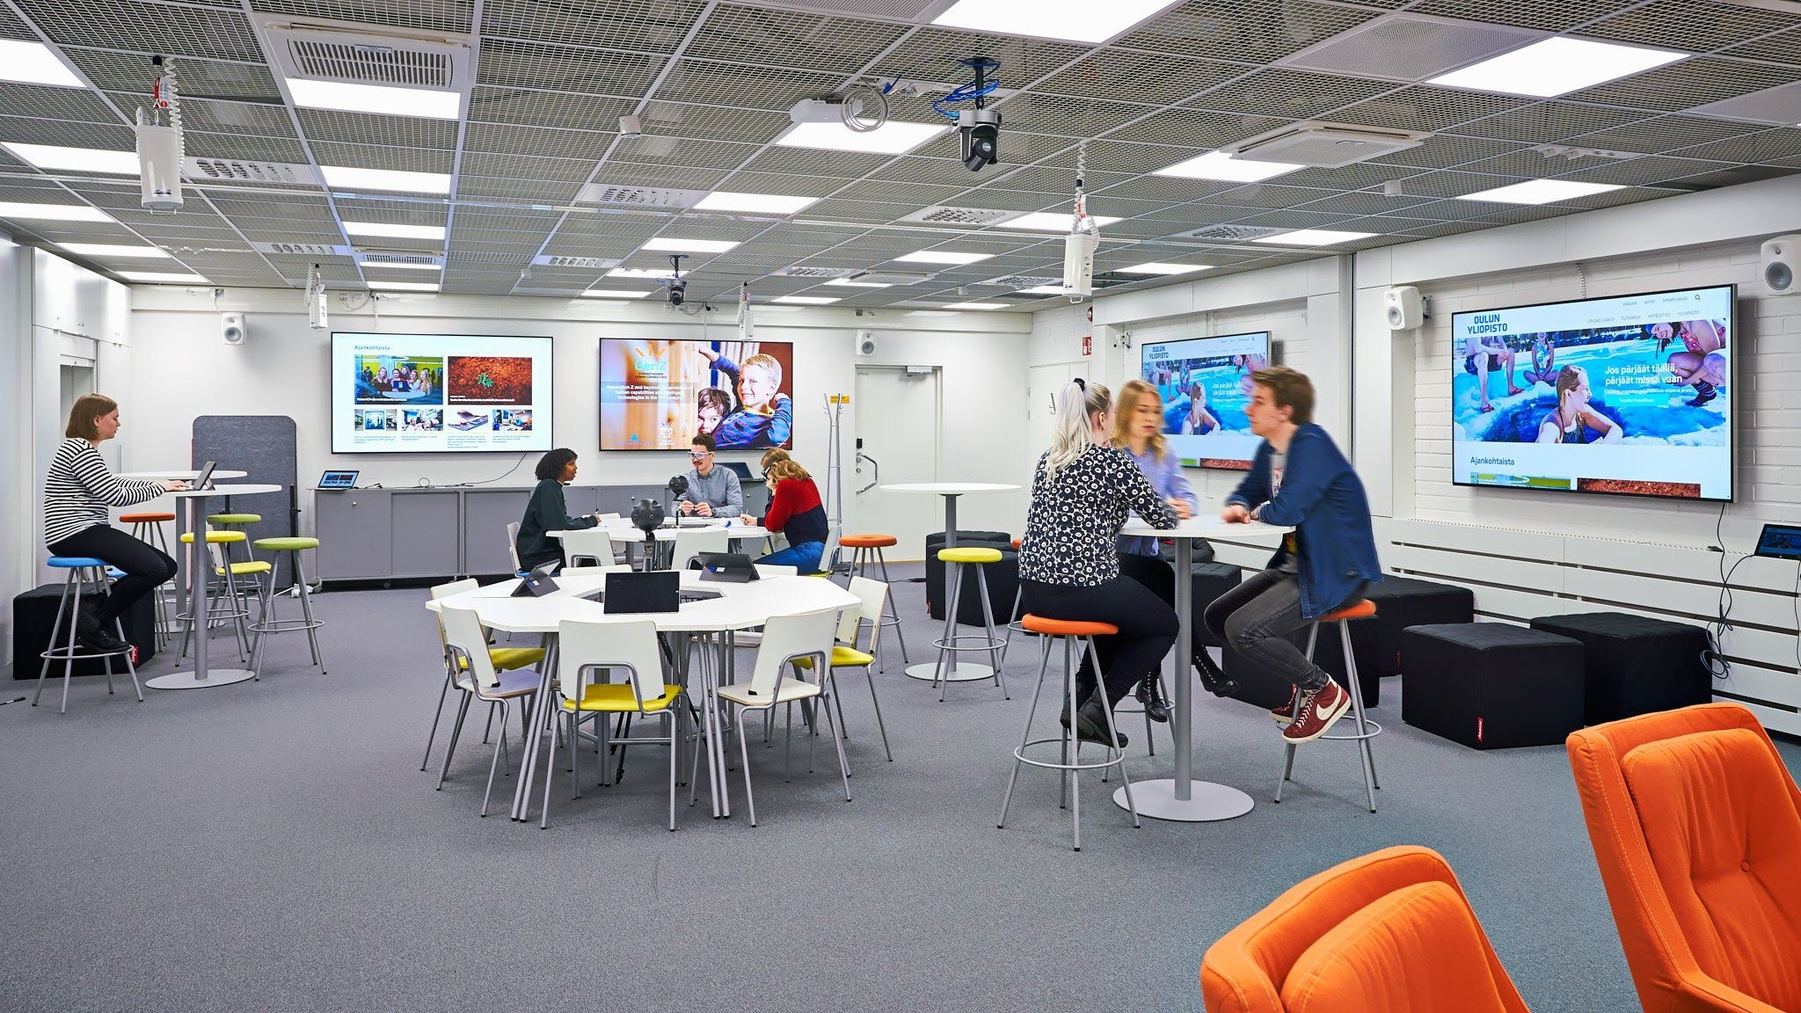

Slide 24
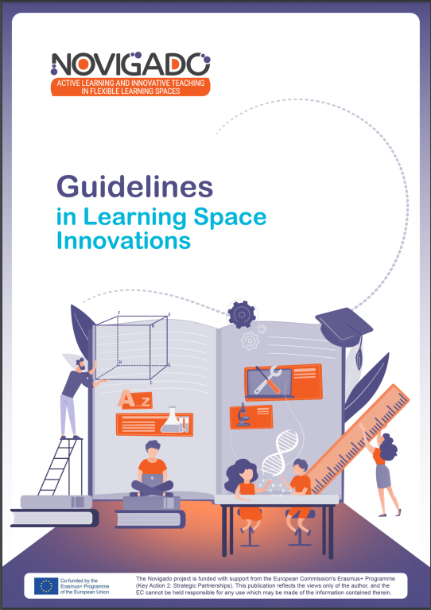
Guidelines in Learning Space Innovations. https://fcl.eun.org/documents/10180/6262339/Novigado_Guidelines-Learning-Space-Innovations-EN.pdf/cac30aeb-7851-4831-b51d-eb453264dbe7

Slide 25
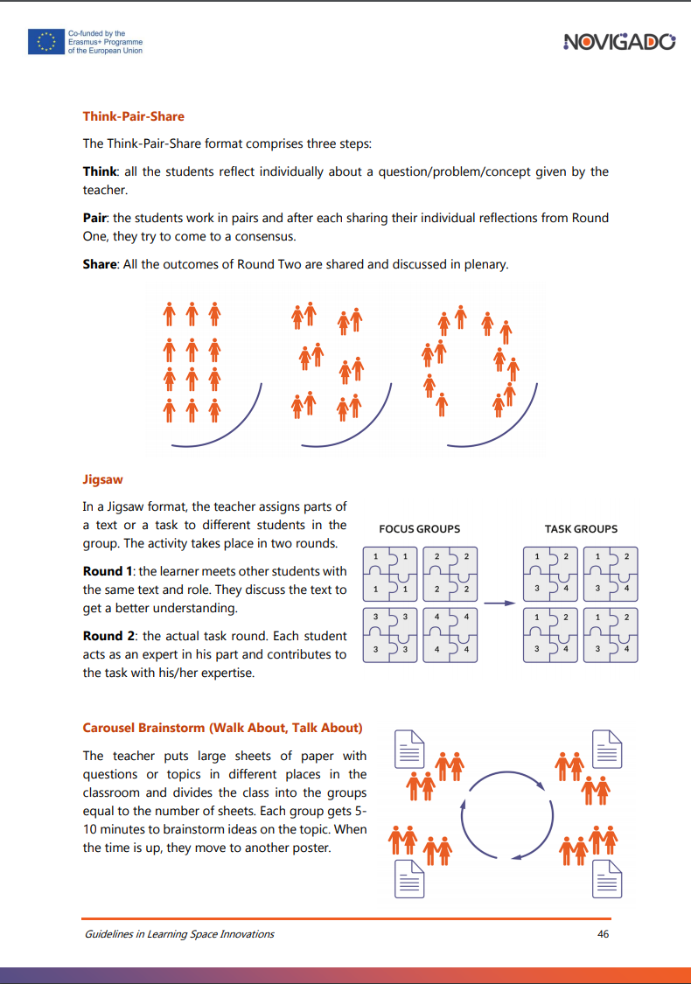
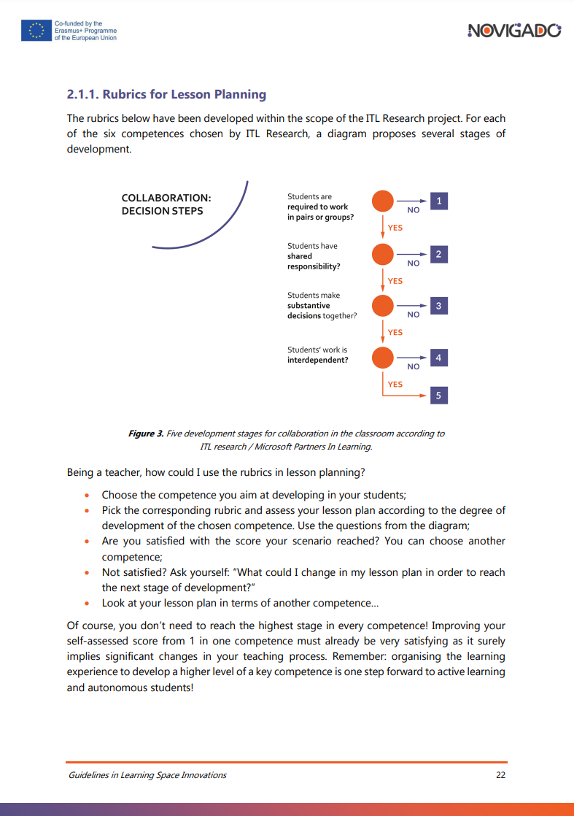
Guidelines in Learning Space Innovations. https://fcl.eun.org/documents/10180/6262339/Novigado_Guidelines-Learning-Space-Innovations-EN.pdf/cac30aeb-7851-4831-b51d-eb453264dbe7

Slide 26
Tulevaisuuden oppimisympäristöt: mahdollisuuksia ja haasteita
Perinteinen malli: tiedon puskeminen
yksi koko sopii kaikille
Keskitetty
Staattinen
Ylhäältä alas
Millaiset pedagogiset menetelmät olisivat mahdollisia?
Henkilökohtaista, mukautuvaa oppimista
Tunteiden ja eleiden/ilmeiden välittyminen teknolgoian keinoin?
Uudet arviointimenetelmät?
Formaalin ja informaalin oppimisen integroiminen?
Mitä tehdä multimodaaliselle DATAlle on iso haaste tällä hetkellä
Tavoiteltava malli: tiedon ”vetäminen”
Henkilökohtaistettu
Sosiaalinen
Avoin
Dynaaminen
Yllättävä (emergent)
Cheung, S. K., Phusavat, K., & Yang, H. H. (2021). Shaping the future learning environments with smart elements: challenges and opportunities. https://educationaltechnologyjournal.springeropen.com/track/pdf/10.1186/s41239-021-00254-1.pdf
This Photo by Unknown Author is licensed under CC BY-SA

Slide 27
Mahdollisia suuntimia
Oppimisen arvioinnista voi tulla tarkempaa
Palaute ja tilannesidonnaiset tehtävät voivat tulla tarkemmiksi
Opetuksesta voi tulla tasa-arvoisempaa ja erilaiset oppijat paremmin huomioivaa
Opetusmenetelmät voivat olla joustavempia ja oppilaat paremmin huomioivia
Opetuksen tavoitteista voi tulla enemmän kykykeskeisiä
Cheung, S. K., Phusavat, K., & Yang, H. H. (2021). Shaping the future learning environments with smart elements: challenges and opportunities. https://educationaltechnologyjournal.springeropen.com/track/pdf/10.1186/s41239-021-00254-1.pdf
This Photo by Unknown Author is licensed under CC BY

Slide 28
Oppimisen ja koulutusteknologian tutkimusyksikkö (LET)
Tutkii juuri näitä
Aggarwal, A. (2021) Global framework on core skills for life and work in the 21st century.
https://www.ilo.org/skills/pubs/WCMS_813222/lang--en/index.htm

Slide 29
Koulutuksen volyymejä täytyy lisätä valtavasti, verkko on vastaus?
Riippumatta toteutustavasta, nämä säilyvät:
Oppimisen tukeminen (Scaffolding)
Yhteisöllisyyden rakentaminen
Ryhmätyöskentelyn tukeminen
Sosiaalinen vuorovaikutus
Opettajan läsnäolo
Kurssin stuktuuri
Selkeät tavoitteet
Palautemenetelmät
Arviointi
Median hyödyntäminen
Käytettävyys
Lähiopetus
Verkko-opetus
Verkko-opetus (Moodle)
https://acreelman.blogspot.com/2021/08/online-versus-campus-comparing-apples.html

Slide 30
Tulevaisuuden älykäs oppimisympäristö
?

